Slide 1
Наименование организации: ГБПОУ МО «Луховицкий аграрно-промышленный техникум»
ИНН организации: 5072705263
Адрес организации: 140514 Московская область, Луховицкий район, п. Красная Пойма, ул. Лесная, д.6а
Адрес структурного подразделения №1: 140520 Московская область, Луховицкий район, п. Белоомут, ул. М. Огаревская, д.115
Адрес структурного подразделения №2: 140600 Московская область, г. Зарайск, ул. К. Маркса, д.37
Адрес структурного подразделения №3: 140600 Московская область, г. Зарайск, ул.Московская, д.110
Сайт организации: http://apt-mo.ru

Slide 2
Критерий 1.
Открытость и доступность информации об организации
1. Соответствие информации о деятельности образовательной организации, размещенной на информационных стендах, ее содержанию и порядку (форме), установленных нормативными правовыми актами.
2. Соответствие информации о деятельности образовательной организации, размещенной на официальном сайте, ее содержанию и порядку (форме), установленным нормативными правовыми актами.
3. Наличие и функционирование на официальном сайте организации информации о дистанционных способах взаимодействия с получателями услуг

Slide 3
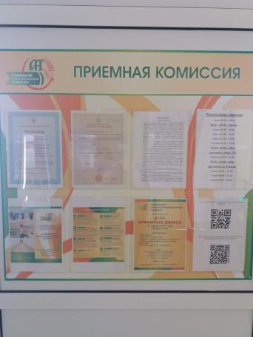
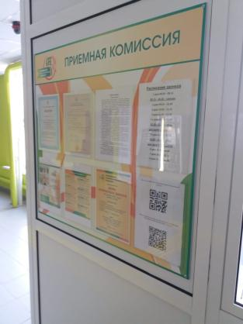
Информационные стенды (головное подразделение)
Стенд с уставом, лицензией на осуществление образовательной деятельности, информацией о закрепленной территории за образовательной организацией, информацией о порядке приема на обучение, другой информацией, регламентирующей организацию и осуществление образовательной деятельности, QR-коды с ссылками на главную страницу сайта и на страницу с размещением документов, регламентирующих деятельность образовательной организации

Slide 4
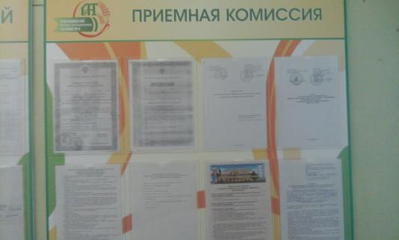
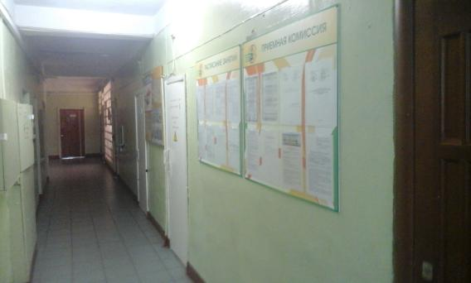
Информационные стенды (структурное подразделение №1)
Стенд с уставом, лицензией на осуществление образовательной деятельности, информацией о закрепленной территории за образовательной организацией, информацией о порядке приема на обучение, другой информацией, регламентирующей организацию и осуществление образовательной деятельности, QR-коды с ссылками на главную страницу сайта и на страницу с размещением документов, регламентирующих деятельность образовательной организации

Slide 5
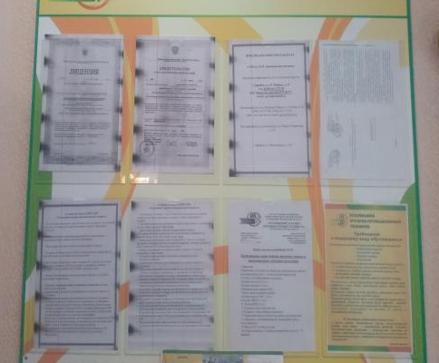
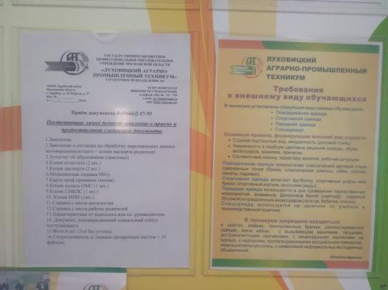
Информационные стенды (структурное подразделение №2)
Стенд с уставом, лицензией на осуществление образовательной деятельности, информацией о закрепленной территории за образовательной организацией, информацией о порядке приема на обучение, другой информацией, регламентирующей организацию и осуществление образовательной деятельности, QR-коды с ссылками на главную страницу сайта и на страницу с размещением документов, регламентирующих деятельность образовательной организации

Slide 6
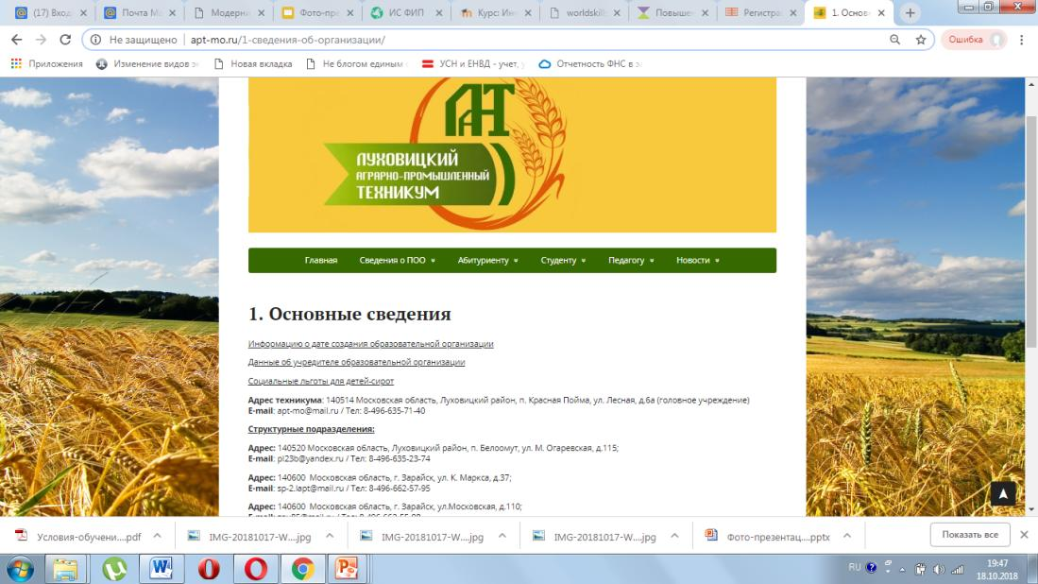
Скриншоты сайта
о дате создания образовательной организации, об учредителе, учредителях образовательной организации, о месте нахождения образовательной организации и ее филиалов (при наличии), режиме, графике работы, контактных телефонах и об адресах электронной почты;

Slide 7
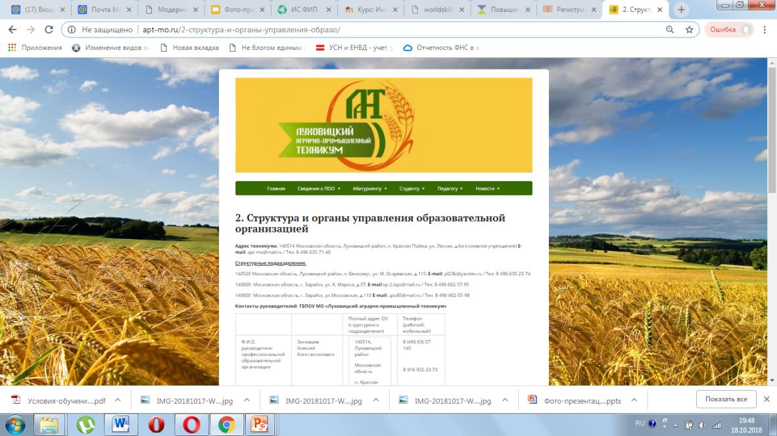
Скриншоты сайта
о структуре и об органах управления образовательной организацией;

Slide 8
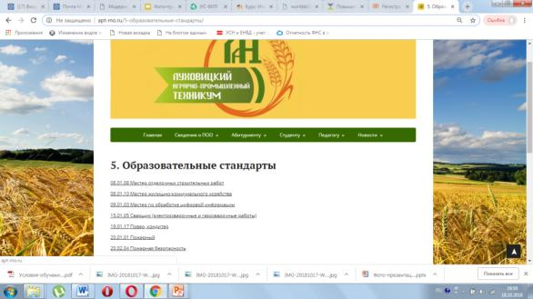
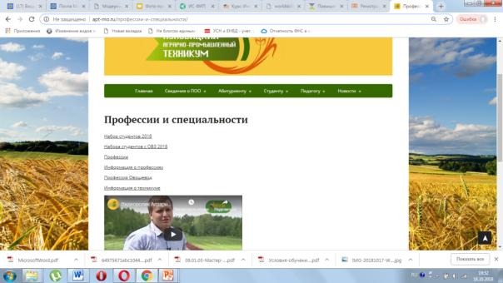
Скриншоты сайта
- о реализуемых образовательных программах с указанием учебных предметов, курсов, дисциплин (модулей), практики, предусмотренных соответствующей образовательной программой;

Slide 9
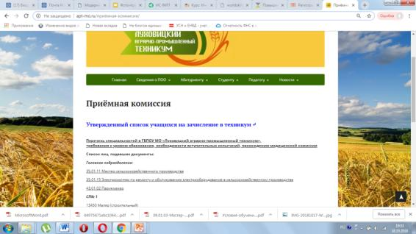
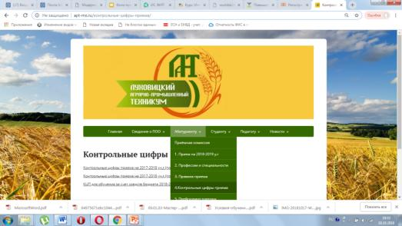
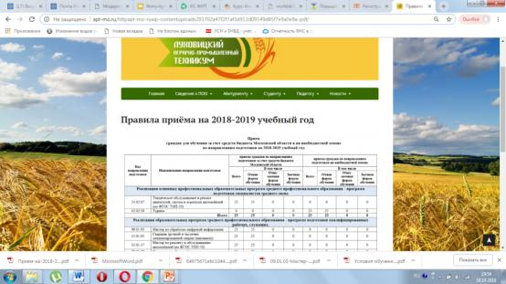
Скриншоты сайта
о численности обучающихся по реализуемым образовательным программам за счет бюджетных ассигнований федерального бюджета, бюджетов субъектов Российской Федерации, местных бюджетов и по договорам об образовании за счет средств физических и (или) юридических лиц;

Slide 10
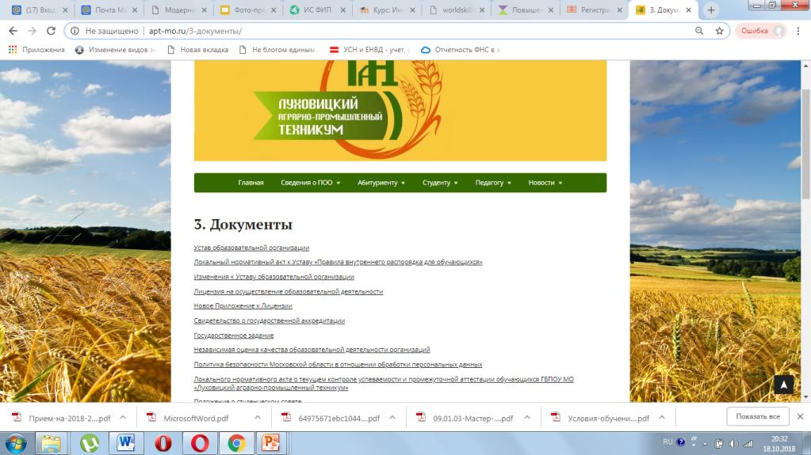
Скриншоты сайта
- копия устава образовательной организации;
- лицензии на осуществление образовательной деятельности (с приложениями);
- свидетельства о государственной аккредитации (с приложениями);

Slide 11
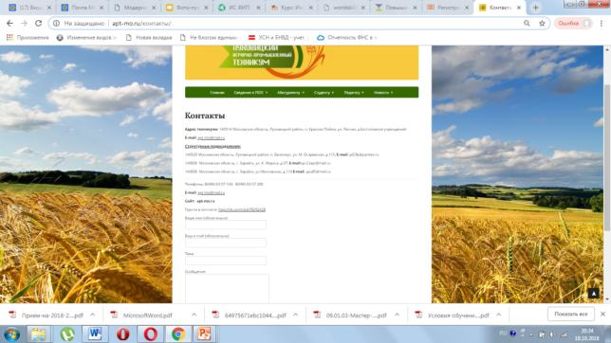
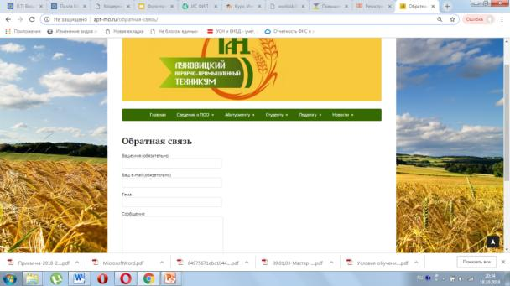
Скриншоты сайта
телефон;
электронная почта;
- электронный сервис (форма для подачи электронного обращения (жалобы, предложения),
- информация для получение консультаций;

Slide 12
Критерий 2.
Комфортность условий предоставления услуг

Slide 13
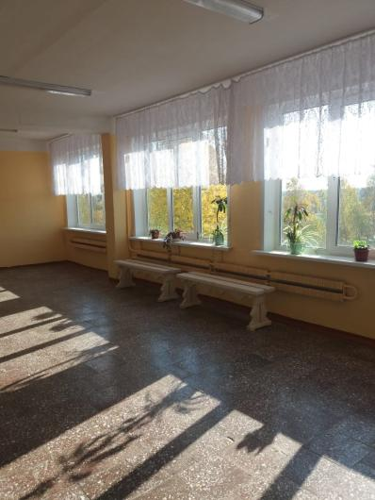
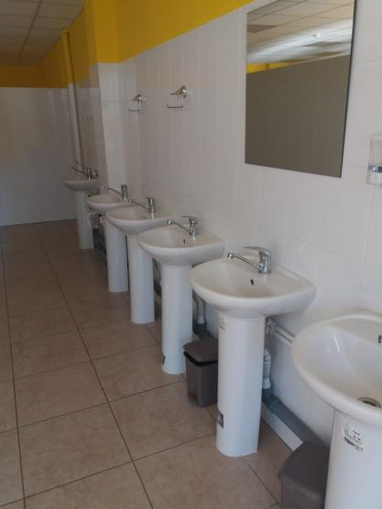
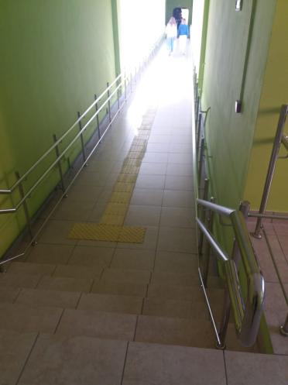
Комфортность условий в головном подразделении
Комфортная зона отдыха, оборудованной соответствующей мебелью;
наличие и понятность навигации внутри организации;
наличие и доступность питьевой
воды;

Slide 14
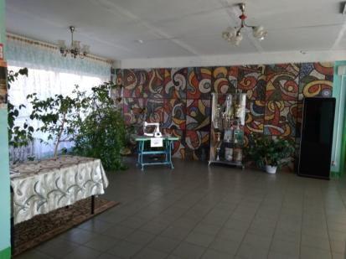
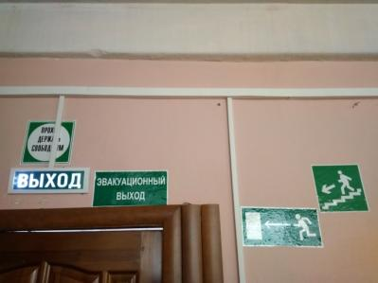
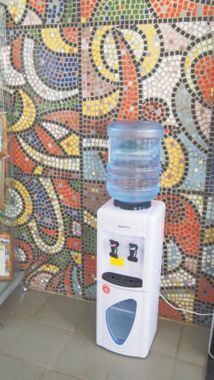
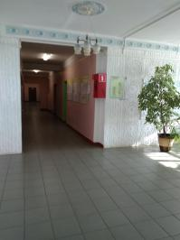
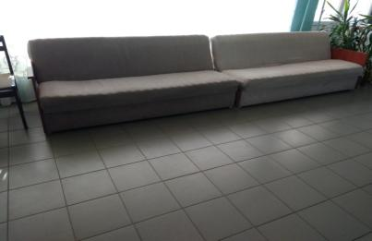
Комфортность условий в структурном подразделении №1
наличие и понятность навигации внутри организации;
наличие и доступность питьевой воды;
Комфортная зона отдыха, оборудованной соответствующей мебелью;

Slide 15
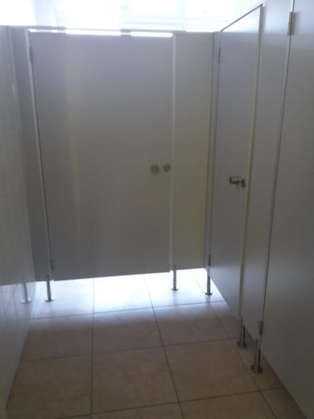
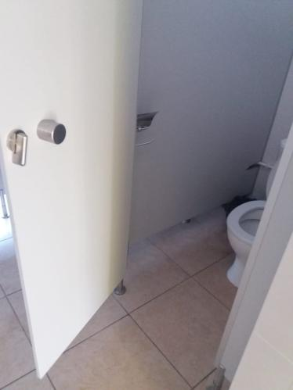
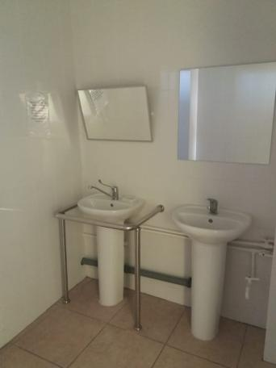
Комфортность условий в головном подразделении
наличие и доступность санитарно-гигиенических помещений;

Slide 16
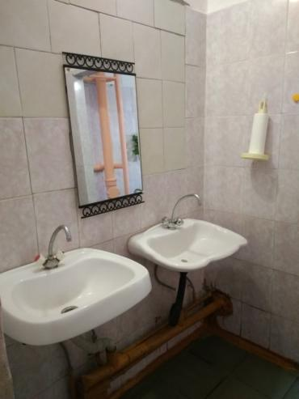
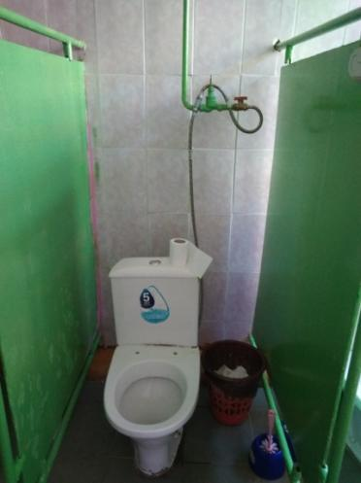
Комфортность условий в структурном подразделении №1
наличие и доступность санитарно-гигиенических помещений;

Slide 17
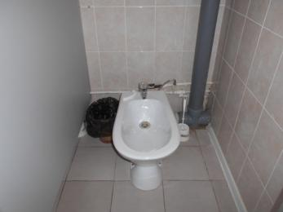
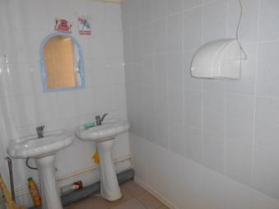
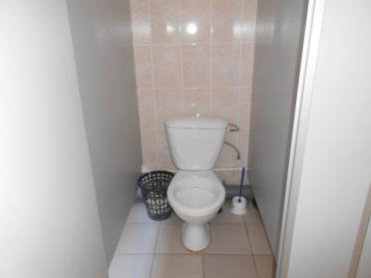
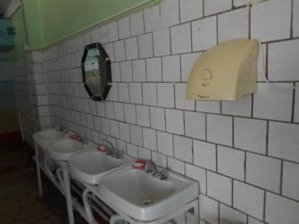
Комфортность условий в структурном подразделении №3
наличие и доступность санитарно-гигиенических помещений;

Slide 18
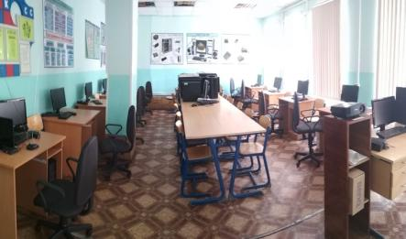
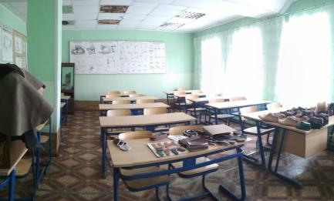
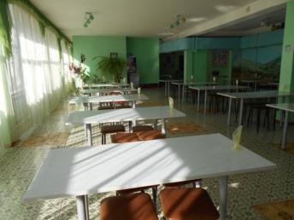
Комфортность условий
санитарное состояние помещений образовательной организации;

Slide 19
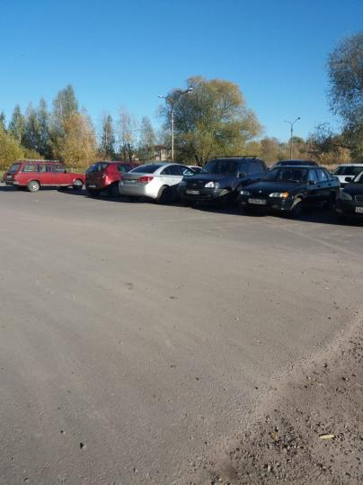
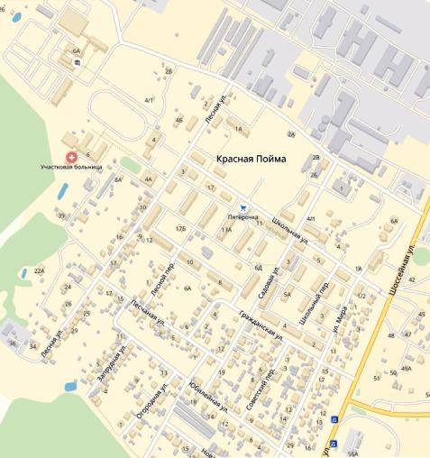
Комфортность условий в головном подразделении
ГБПОУ МО "Луховицкий аграрно - промышленный техникум"
транспортная доступность (возможность доехать до образовательной организации на общественном транспорте, наличие парковки);

Slide 20
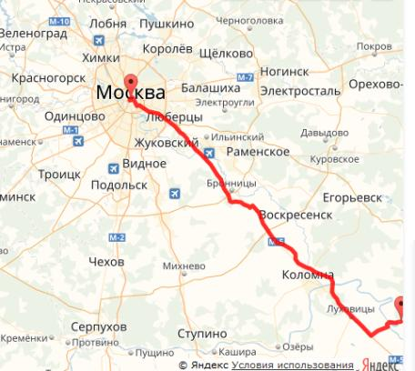
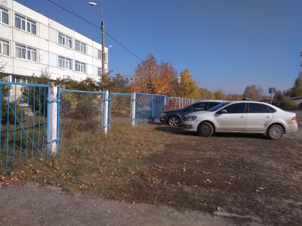
Комфортность условий в структурном подразделении №1
транспортная доступность (возможность доехать до образовательной организации на общественном транспорте, наличие парковки);

Slide 21
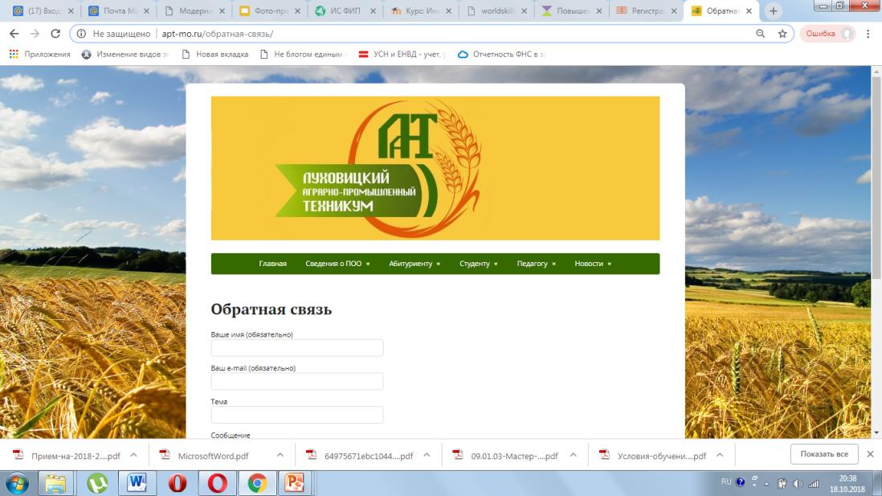
Комфортность условий
доступность записи на получение консультации (по телефону, на официальном сайте образовательной организации в сети "Интернет", посредством Единого портала государственных и муниципальных услуг, при личном посещении организации);

Slide 22
Критерий 3.
Доступность услуг для инвалидов

Slide 23
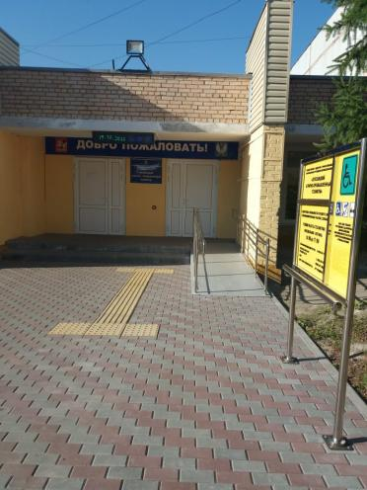
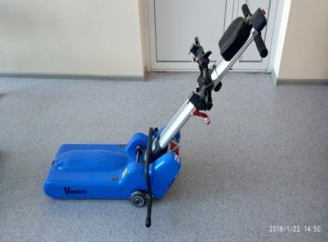
Доступность услуг для инвалидов
в головном подразделении
расширенные дверные проемы; адаптированные поручни, лифты,
сменные кресла-коляски;
пандусы (подъемные платформы)

Slide 24
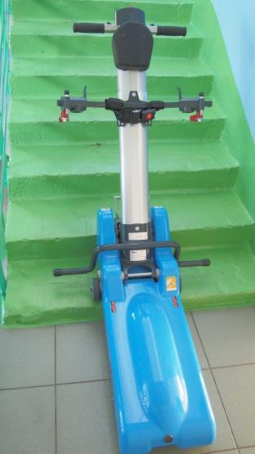
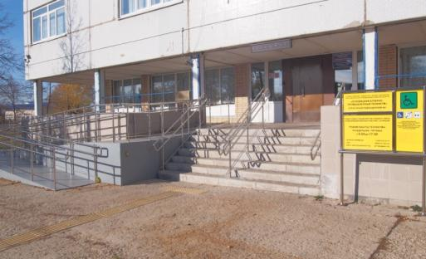
Доступность услуг для инвалидов в структурном
подразделении №1
пандусы (подъемные платформы)

Slide 25
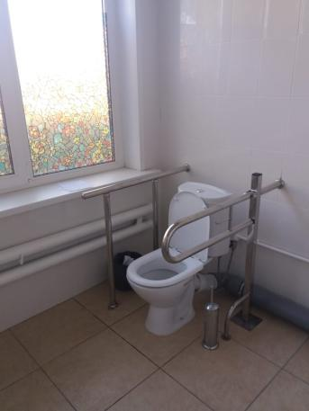
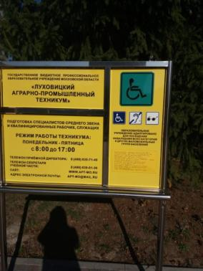
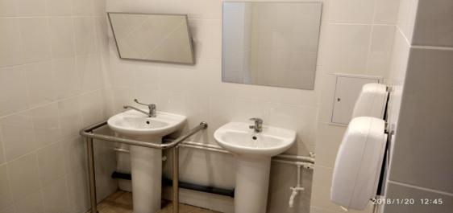
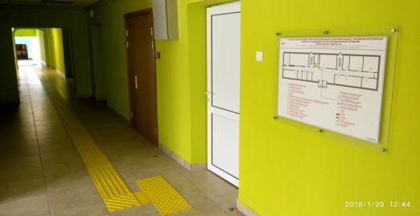
Доступность услуг для инвалидов в головном подразделении
- специально оборудованные санитарно-гигиенические помещения.
дублирование для инвалидов по слуху и зрению звуковой и зрительной информации;

Slide 26
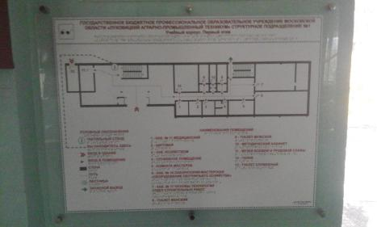
Доступность услуг для инвалидов в структурном подразделении №1
- специально оборудованные санитарно-гигиенические помещения.
дублирование для инвалидов по слуху и зрению звуковой и зрительной информации;

Slide 27
Доступность услуг для инвалидов в головном подразделении, структурном подразделении №1, 3
дублирование надписей, знаков и иной текстовой и графической информации знаками, выполненными рельефно-точечным шрифтом Брайля;

Slide 28
Доступность услуг для инвалидов
наличие альтернативной версии официального сайта организации социальной сферы в сети "Интернет" для инвалидов по зрению;

